Slide 1

314337 類神經網路 Assignment #1
班級：創新AI碩一
學號： 111C71008
姓名：何哲平

Slide 2
Outline 大綱
特徵選取

Slide 3
選取的特徵？原因？
觀察特徵之間的關聯 → 畫圖：Scatter Plot
讓模型來告訴我 → 數值呈現： Pearson Correlation

Slide 4
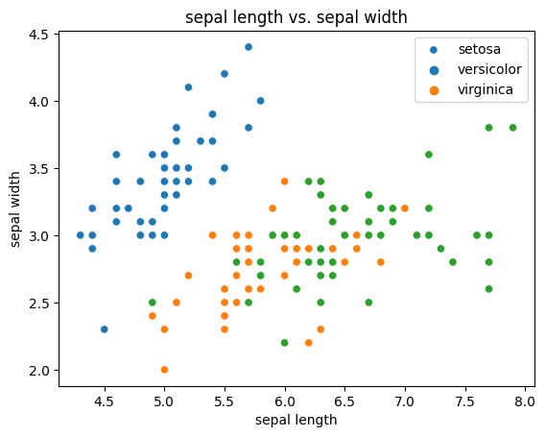
sepal length vs. sepal width

Slide 5
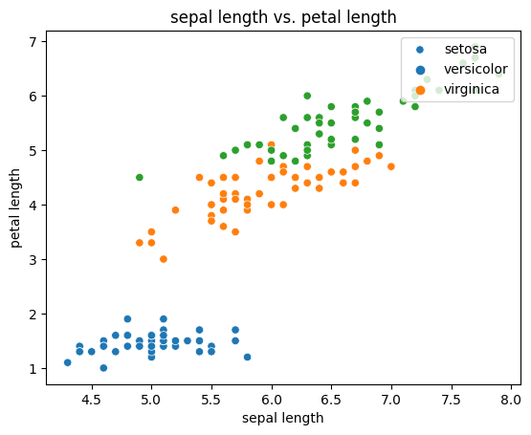
sepal length vs. petal length

Slide 6
sepal length vs. petal width

Slide 7
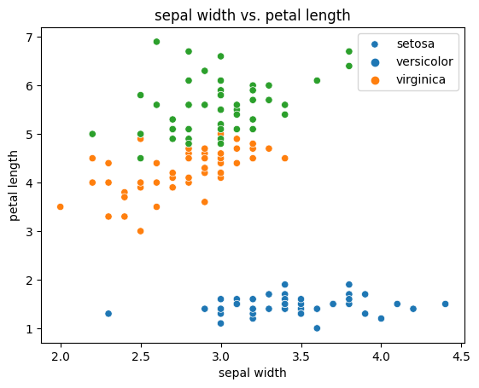
sepal width vs. petal length

Slide 8
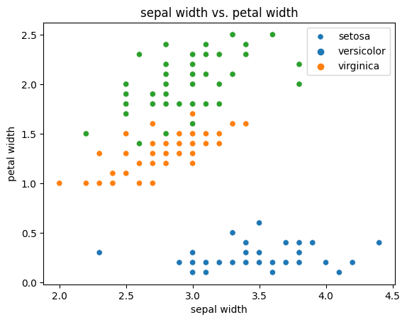
sepal width vs. petal width

Slide 9
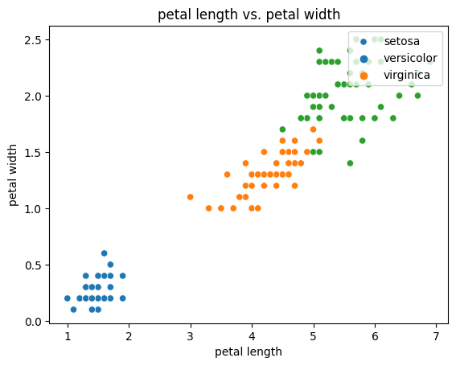
petal length vs. petal width

Slide 10
Thinking About ScatterPlot
觀察後感想：
取任兩個特徵
Setosa皆能很快分出
Versicolor及Virgina不容易分辨
→ 那應當如何選取？
→ 由模型判斷

Slide 11
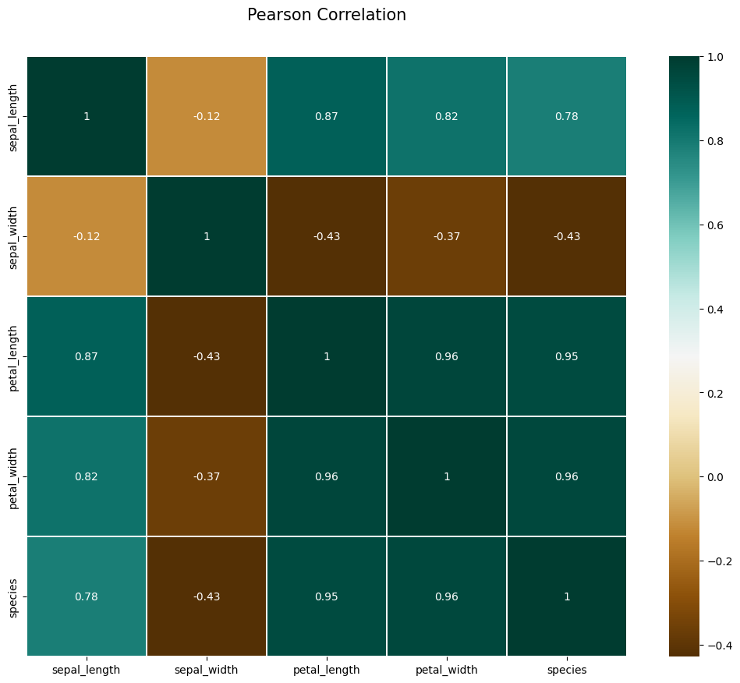
HeatMap
Pearson Correlation | species
sepal_length | 0.783
sepal_width | -0.427
petal_length | 0.949
petal_width | 0.957
species | 1.000
選擇Petal Length & Petal Width

